Slide 1
ДИНАМИЧЕСКОЕ ПРОГРАММИРОВАНИЕ

Slide 2
ДИНАМИЧЕСКОЕ ПРОГРАММРОВАНИЕ
Динамическое программирование — это метод решения задач, состоящий в том, что исходная задача разбивается на более мелкие подзадачи, они — на ещё меньшие и т. д., пока не получатся простейшие задачи, решение которых уже известно. Решения простейших задач используются при решении задач более крупных и т. д., пока не будет получено решение исходной задачи.

Slide 3
ПРИМЕР 1
Вспомним известную вам задачу нахождения числа под номером n из последовательности чисел Фибоначчи. Напомним, что последовательность Фибоначчи — это последовательность чисел, в которой каждое следующее число, начиная с третьего, является суммой двух предыдущих:
1, 1, 2, 3, 5, 8, 13, 21, ...
Итак, чтобы найти число под номером n > 2, сначала надо найти числа под номерами n – 1 и n – 2:
f(n) = f(n – 1) + f(n – 2).
Вызовите следующую функцию при n = 40:
def fib(n):
if n == 1 or n == 2:
return 1
else:
return fib(n - 1) + fib(n - 2)
Обратите внимание: вычисления будут проходить достаточно долго.

Slide 4
ВЫЧИСЛЕНИЕ ЗНАЧЕНИЙ
Рекурсия вычисляется достаточно долго, так как одни и те же значения вычисляются по несколько раз.
для вычисления f(6) надо вычислить f(5) и f(4);
для вычисления f(5) надо снова вычислить f(4) и ещё f(3);
для вычисления f(4) надо повторно вычислить f(3) и ещё f(2).
Чтобы не вычислять одни и те же значения многократно, часто используется мемоизация — сохранение результатов промежуточных вычислений. В случае если какое-то значение уже вычислялось, оно не вычисляется повторно, а используется ранее вычисленный результат.

Slide 5
Дополните следующую программу строкой print(fib(k)) и вычислите с её помощью 40-й, 100-й, 400-й члены в последовательности Фибоначчи. Обратите внимание на скорость вычислений.
Создаётся массив из 1000 элементов, заполненный нулями
1
F = [0] * 1000
def fib(n):
if n == 1 or n == 2:
return 1
elif F[n]! = 0
return F[n]
else:
F[n] = fib(n-1) + fib(n-2)
return F[n]
2
3
Если элемент массива F, соответствующий любому n, отличному от 1 и 2, не равен нулю, то это значит, что он уже был вычислен ранее и его не надо вычислять повторно, а можно взять значение из массива
4
5
6
7
8
9
В противном случае мы проводим необходимые вычисления и возвращаем полученный результат

Slide 6
Поставленную задачу можно решить иначе:
n = int(input())
F = [0] * (n + 1)
F[1] = 1
F[2] = 1
for i in range(3, n + 1):
F[i] = F[i-1] + F[i—2]
print(F[i])

Slide 7
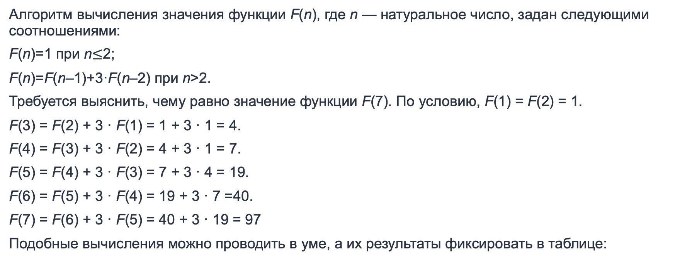
ПРИМЕР 2
Алгоритм вычисления значения функции F(n), где n — натуральное число, задан следующими соотношениями:
F(n)=1 при n$≤$2;
F(n)=F(n–1)+3·F(n–2) при n>2.
Требуется выяснить, чему равно значение функции F(7). По условию, F(1) = F(2) = 1.
F(3) = F(2) + 3 · F(1) = 1 + 3 · 1 = 4.
F(4) = F(3) + 3 · F(2) = 4 + 3 · 1 = 7.
F(5) = F(4) + 3 · F(3) = 7 + 3 · 4 = 19.
F(6) = F(5) + 3 · F(4) = 19 + 3 · 7 =40.
F(7) = F(6) + 3 · F(5) = 40 + 3 · 19 = 97
Подобные вычисления можно проводить в уме, а их результаты фиксировать в таблице:

Slide 8
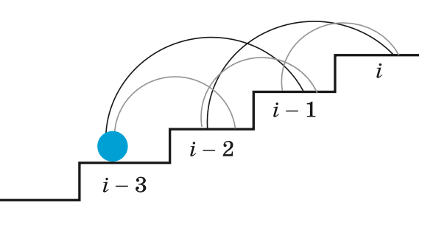
ПРИМЕР 3
На вершине лесенки, содержащей N ступенек, находится мячик, который начинает прыгать по ступенькам вниз, к основанию. Мячик может прыгнуть на предыдущую ступеньку, на ступеньку через одну или через две. (Например, если мячик лежит на 8-й ступеньке, то он может переместиться на 7-ю, 6-ю или 5-ю.) Требуется определить количество всевозможных «маршрутов» мячика с вершины на землю (земля — это «нулевая» ступенька).
Пусть мячик находится на некоторой ступеньке с номером i.
Тогда он может спрыгнуть на ступеньки с номерами i – 1, i – 2 и i – 3. Если мы введём функцию F(i), которая определяет количество маршрутов со ступеньки i до земли, то
F(i) = F(i – 1) + F(i – 2) + F(i – 3).
Вычислим вручную начальные значения:
F(1) = 1,
F(2) = 2 (очевидно),
F(3) = 4 (3–2–1–0, 3–2–0, 3–1–0, 3–0).

Slide 9
ПРИМЕР 3
Программа, решающая поставленную задачу, имеет вид:
N = int(input())
F = [0] * 1000
def trek (N):
if N == 1:
return 1
elif N == 2:
return 2
elif N == 3:
return 4
elif F[N] != 0:
return F[N]
else:
F[N] = trek(N-1) + trek(N-2)+ trek(N-3)
return F[N]
print(trek(N))

Slide 10
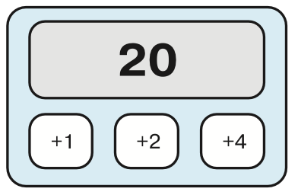
ПРИМЕР 4
Исполнитель Плюс имеет следующую систему команд:
1) прибавь 1;
2) прибавь 2;
3) прибавь 4.
С помощью первой из них исполнитель увеличивает число на экране на 1, с помощью второй — на 2, с помощью третьей — на 4. Программа для исполнителя Плюс — это последовательность команд. Выясним, сколько разных программ, преобразующих число 20 в число 30, можно составить для этого исполнителя.

Slide 11
ПРИМЕР 4
Количество программ, с помощью которых можно получить некоторое число n, будем рассматривать как функцию K(n).
Число, меньшее 20, при заданных начальных условиях и системе команд исполнителя Плюс получить невозможно. Следовательно, при n < 20 K(n) = 0.
Для начального числа 20 количество программ равно 1: существует только одна пустая программа, не содержащая ни одной команды. Можем записать: K(n) = 1 при n = 20.
Любое число n > 20 может быть получено из чисел n – 1, n – 2 и n – 4 одной командой, входящей в систему команд исполнителя — прибавь 1, прибавь 2 и прибавь 4 соответственно. При этом каждая программа получения из исходного числа чисел n–1, n–2 и n–4 удлинится на одну команду и будет приводить к числу n. Следовательно, K(n) = K(n – 1) + + K(n – 2) + K(n – 4).

Slide 12
ПРИМЕР 4
Запишем все соотношения, определяющие функцию
К(n): K(n)=0 при n<20;
K(n)=1 при n=20;
K(n)=K(n–1)+K(n–2)+K(n–4) при n>20.
Заполним по этой формуле таблицу для всех значений n от 20 до 30:
Итак, существует 169 различных программ, с помощью которых исполнитель Плюс может преобразовать число 20 в 30.

Slide 13
ПРИМЕР 5
Пусть исполнитель Плюс должен преобразовать число 0 в число 15, причём за получение каждого из чисел от 1 до 15 ему будет начислено некоторое количество баллов от 1 до 3. Баллы за получение числа i задаются значением Price[i] массива Price.
Необходимо найти максимальное количество баллов, которое может набрать Плюс, преобразовав исходное число 0 в число-результат 15.
Создадим одномерный массив Price из 16 элементов и заполним его случайными числами от 1 до 3:
N = 16
Price = [0] * N
from random import randint
for i in range(1,N):
Price[i] = randint(1, 3)
print(Price)

Slide 14
ПРИМЕР 5
Максимальное количество баллов, которые можно собрать в процессе получения числа i, будем сохранять в элементе В[i] массива В.
Так как число i получается из чисел i – 1 (командой прибавь 1), i – 2 (командой прибавь 2), i – 4 (командой прибавь 4), то значение В[i] можно вычислить так:
В[i] = mах(В[i-1], В[i-2], В[i-4])+Price[i]
Соответствующий фрагмент программного кода имеет вид:
B = [0]*N
B[1] = Price[1]
B[2] = max(B[1], Price[2]) + Price[2]
B[3] = B[2] + Price[3]
for i in range(4, N):
B[i] = max(B[i—1], B[i—2], B[i—4]) + Price[i]
print(B[15])

Slide 15
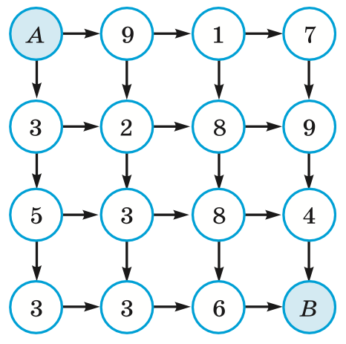
ПРИМЕР 6
Предположим, персонажу некоторой игры необходимо пройти по лабиринту из пункта А в пункт В, набрав при этом как можно меньше штрафных баллов, количество которых указано в клетках лабиринта, причём перемещаться можно только вниз или вправо.
0 | 9 | 10 | 17
3 | 5 | 13 | 22
8 | 8 | 16 | 20
11 | 11 | 17 | 17
0 | 9 | 10 | 17
3 | 5 | 13 | 22
8 | 8 | 16
11 | 11
0 | 9 | 10 | 17
3 | 5 | 13 | 22
8 | 8 | 16 | 20
11 | 11 | 17
0 | 9 | 10 | 17
3 | 5 | 13
8 | 8 | 16
11
0 | 9
3
0 | 9
3 | 5
0 | 9 | 10
3 | 5 | 13
8 | 8

Slide 16
ПРИМЕР 6
1
A = [[0,9,1,7], [3,2,8,9], [5,3,8,4], [3,3,6,0]]
for j in range(1, 4):
A[0][j] += A[0]0[j-1]
for i in range(1, 4):
A[i][0] += A[i-1][0]
for i in range(1, 4):
for j in range (1, 4):
A[i][j]j += min(A[i][j-1], A[i-1][j])
print(A[i][j])
2
3
4
5
6
7
8
9

Slide 17
Динамическое программирование — это метод решения задач, состоящий в том, что исходная задача разбивается на более мелкие подзадачи, они — на ещё меньшие и т. д., пока не получатся простейшие задачи, решение которых уже известно. Решения простейших задач используются при решении задач более крупных и т. д., пока не будет получено решение исходной задачи. Делается это, как правило, с помощью рекурсии.
При реализации рекурсивных алгоритмов одни и те же значения вычисляются по несколько раз. Такая организация вычислений нерациональна. Чтобы не вычислять одни и те же значения многократно, часто используется мемоизация — сохранение результатов промежуточных вычислять. В случае если какое-то значение уже вычислялось, оно не вычисляется повторно, а используется ранее вычисленный результат.
Вместо рекурсивных алгоритмов можно использовать циклические алгоритмы.

Slide 18

ВОПРОСЫ И ЗАДАНИЯ
Алгоритм вычисления значения функции F(n), где n — натуральное число, задан следующими соотношениями:
F(n) = 2 при n $≤$ 2;
F(n) = F(n – 2) + F(n – 1) + F(n // 3) при n > 2.
Чему равно значение функции F(10)?

Slide 19
ВОПРОСЫ И ЗАДАНИЯ
На числовой прямой сидит Кузнечик, который может прыгать вправо на одну или на две единицы. Первоначально Кузнечик находится в точке с координатой 0. Определите количество различных маршрутов Кузнечика, приводящих его в точку с координатой 10.
Решите эту задачу двумя способами:
выполнив необходимые вычисления вручную;
написав программу и выполнив её на компьютере.

Slide 20
ВОПРОСЫ И ЗАДАНИЯ
У исполнителя Калькулятор две команды, которым присвоены номера:
прибавь 2
умножь на 2
Сколько есть программ, которые число 1 преобразуют в число 24?
Решите эту задачу двумя способами:
выполнив необходимые вычисления вручную;
написав программу и выполнив её на компьютере.

Slide 21
ВОПРОСЫ И ЗАДАНИЯ
У исполнителя Калькулятор три команды, которым присвоены номера:
прибавь 2
прибавь 3
прибавь 5
Сколько существует программ, которые число 20 преобразуют в число 35?
Решите эту задачу двумя способами:
выполнив необходимые вычисления вручную;
написав программу и выполнив её на компьютере.

Slide 22
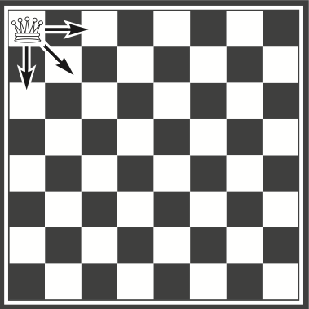
ВОПРОСЫ И ЗАДАНИЯ
Рассмотрим задачу на шахматной доске. В левом верхнем углу находится король. Король может перемещаться только вправо, вниз или по диагонали вправо-вниз на одну клетку. Необходимо определить количество различных маршрутов короля, приводящих его в правый нижний угол.

